Slide 1
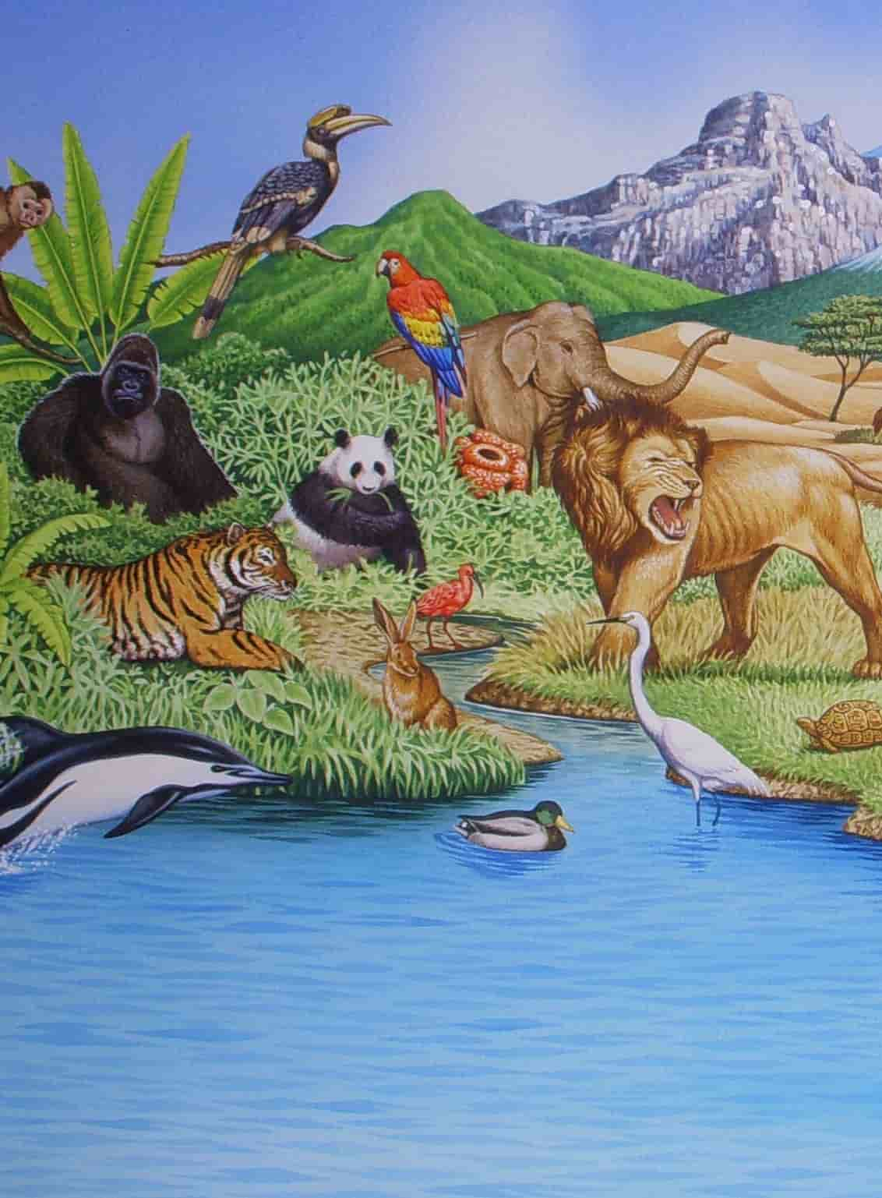

不同物种
是怎么来的？
创世记1:24-25
第5课
Notes:
自然界中有这么多不同的生物，真是奇妙！它们是从哪里来的呢？

Slide 2
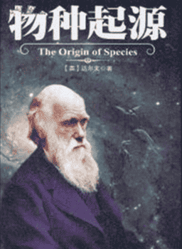

不同物种是怎么来的？
创造论
进化论
Notes:
有人说是创造，也有人说是进化。创造论主张一切生物都是神“各从其类”的创造。

Slide 3

创造论：神“各从其类”的创造
创世记1:1起初，神创造天地。
创世记1:24神说：“地要生出活物来， 各从其类；牲畜、昆虫、野兽，各从其类。”事就这样成了。25於是神造出野兽， 各从其类；牲畜，各从其类；地上一切昆虫，各从其类。神看著是好的。
创世记1:1 起初，神创造天地。
创世记1:24 神说：“地要生出活物来，各从其类；牲畜、昆虫、野兽，各从其类。”事就这样成了。25 於是神造出野兽，各从其类；牲畜，各从其类；地上一切昆虫，各从其类。神看著是好的。
Notes:
创世记1:1起初，神创造天地。……24神说：“地要生出活物来，各从其类；牲畜、昆虫、野兽，各从其类。”事就这样成了。25於是神造出野兽，各从其类；牲畜，各从其类；地上一切昆虫，各从其类。神看著是好的。

Slide 4
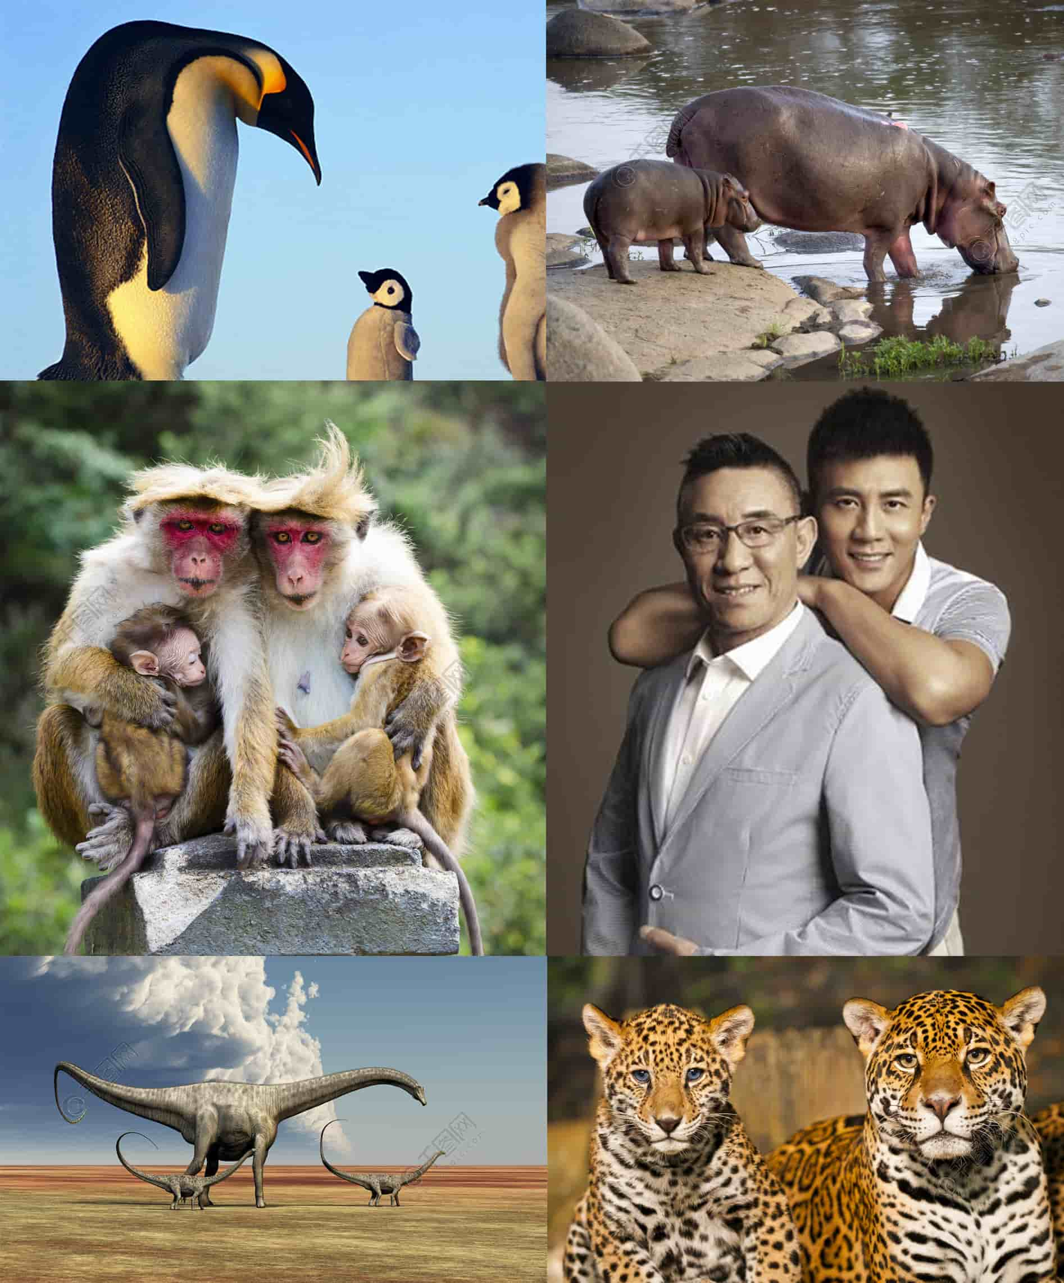
创造论
上帝从一开始就创造出各类的生物，让它们各从其类地繁殖：马生马、猴生猴、人生人。
父代和子代
Notes:
这些经文告诉我们：上帝从一开始就创造出各类的生物，让它们各从其类地繁殖：马生马、猴生猴、人生人。

Slide 5
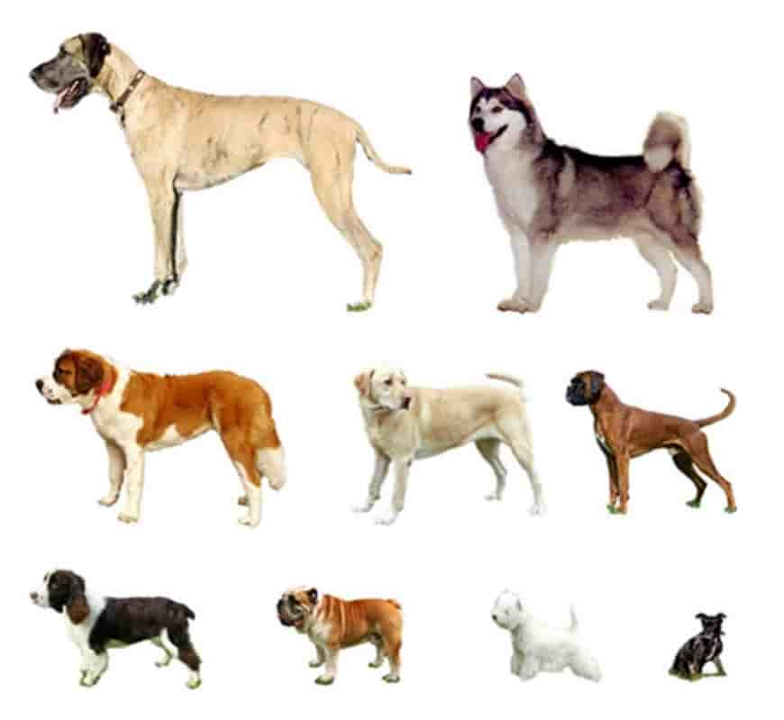
犬科动物的多样性
Notes:
而且，每一个科的动物都呈现出多样性，例如犬科动物有茶杯狗、大丹犬等亚种。

Slide 6
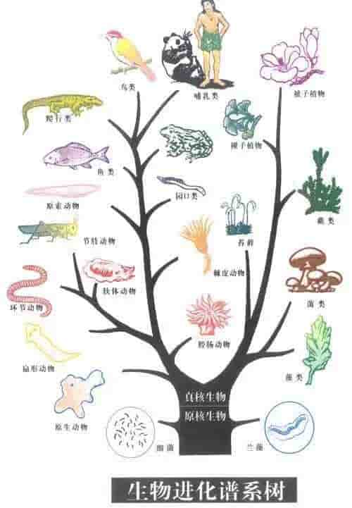
进化的观点
生命是自发产生、偶然形成的
从无到有
从简单到复杂
从低等到高等
从水生到陆生
Notes:
2.1 什么是进化？
和创造论很不一样的是，进化论主张生物都是自发产生、偶然形成的。什么是进化论？进化论用一棵树代表生命怎样从无到有、从简单到复杂、由低等到高等、从水生到陆生偶然出现的过程。

Slide 7
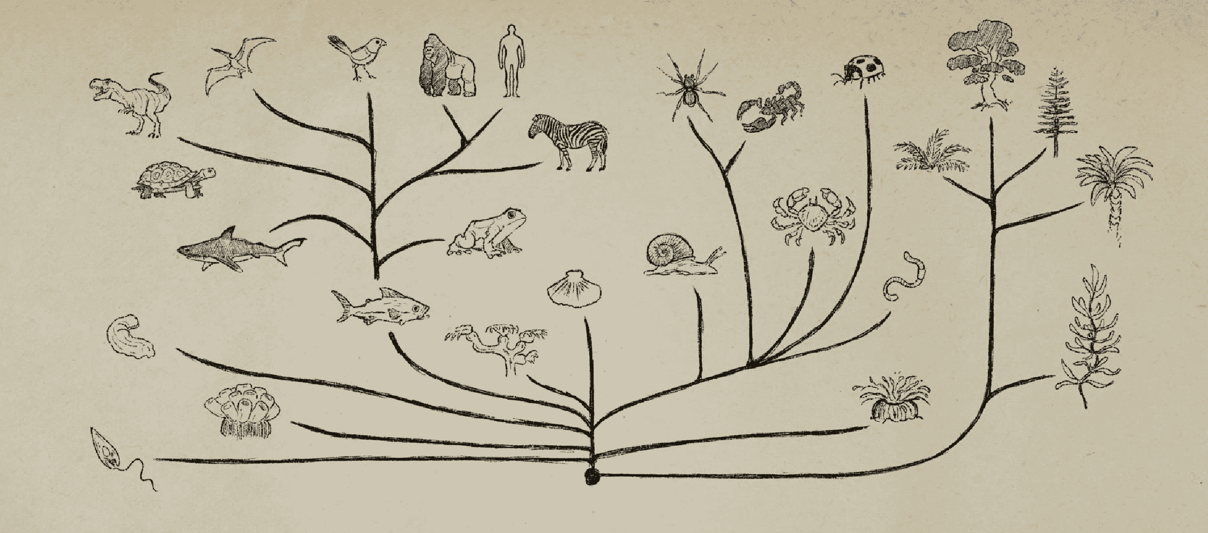

什么是达尔文式的进化？
Notes:
（P 击）观看视频：《什么是达尔文式的进化？》

Slide 8
进化是什么？
进化不是在生物体中观察到的所有变化；
进化是生物随机产生新基因、新结构、新功能的过程。
Notes:
视频告诉我们：达尔文式的进化不是指在生物体中观察到的所有变化，而是一类生物变成另一类生物的过程。所以达尔文进化论清晰的定义是：生物随机产生新基因、新结构、新功能的过程。若没有新的结构和功能，一类生物绝对不会变成另一类。

Slide 9
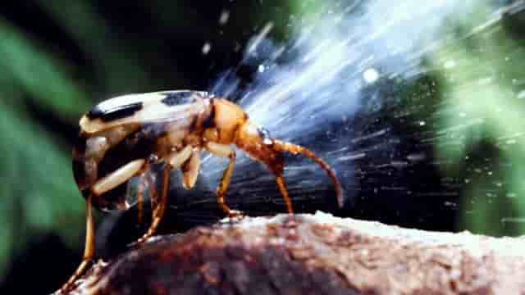
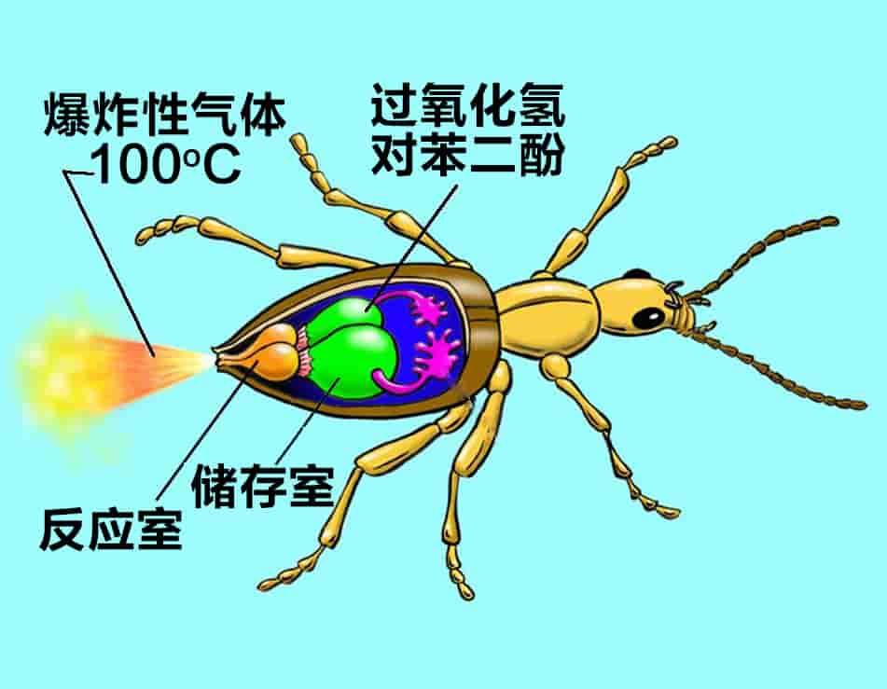
什么是新结构、新功能？
例：原来没有储存室和反应室的投弹虫随机长出了储存室和反应室
从无到有出现的储存室和反应室就是一个新结构
能让投弹虫在瞬间制造炮弹的能力就是一种新功能
Notes:
什么是新结构、新功能？上节课我们学习了投弹虫，知道投弹虫有一套非常精妙复杂的投弹防御机制。投弹虫的身体里有储存室和反应室；其中储存室是用来存放两种特殊化学物质的地方，反应室是使用这些化学物质制造炮弹的地方。如果原来没有储存室和反应室的投弹虫随机长出了储存室和反应室，那这从无到有出现的储存室和反应室就算是一个新结构。如果因为这个新结构的出现，能让投弹虫在瞬间制造炮弹，那这种瞬间制造炮弹的能力就是一种新功能。

Slide 10
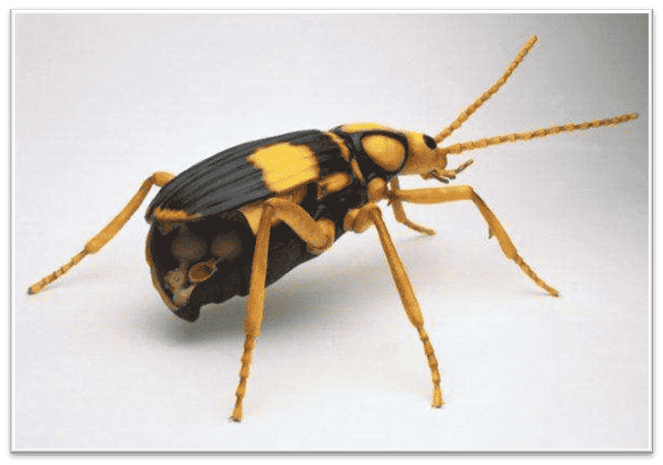
什么是新结构、新功能？
在投弹虫身上，没有观察到进化。
生物学家第一次在显微镜下解剖它时，就发现它的身体构造完整，是已经有储存室和反应室的了。
从来没有观察到昆虫或者昆虫的化石长出部分的投弹结构。
Notes:
在投弹虫身上，人们并没有观察到进化。因为生物学家第一次在显微镜下解剖投弹虫的时候，就发现它的身体构造完整，是已经有储存室和反应室的了。这说明投弹虫不是一个结构、一个结构地从其他甲虫偶然变成这样的。从来没有观察到有昆虫或昆虫的化石长出部分的投弹结构，所以它并不符合进化论说的“从一类变成另一类”，相反它更符合上帝“各从其类”的创造。

Slide 11


投弹虫支持“各从其类”
创造论
进化论
Notes:
在一只小小投弹虫身上，我们看到创造论的解释比进化论的解释更加合理。但若我们放眼整个世界的其他生物，创造论的解释还会比进化论的更合理吗？让我们带着这个问题来继续下面的学习。

Slide 12
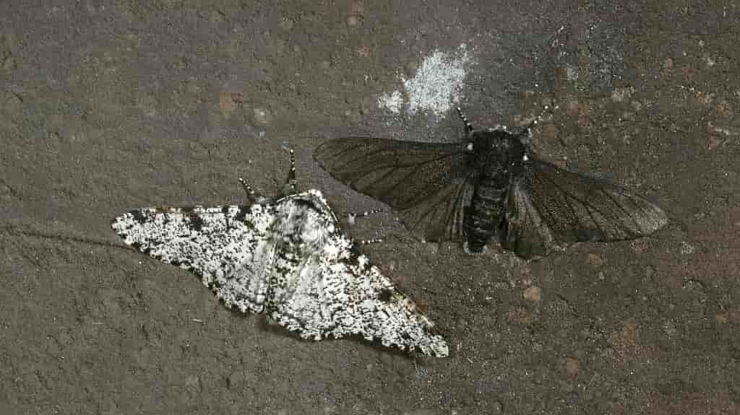

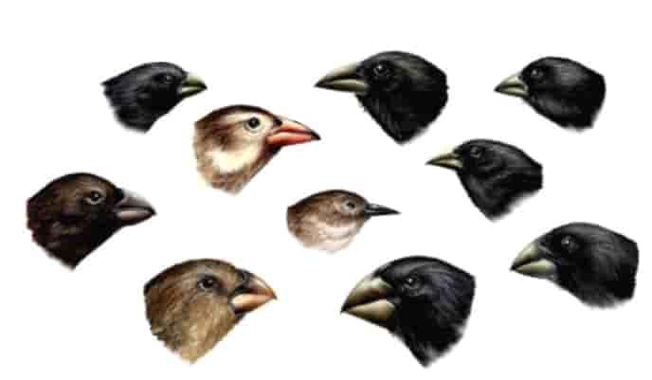
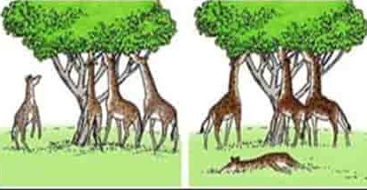
这些是进化的例子吗？
2.桦尺蛾是自然选择
1. 地雀是基因重组
3. 长颈鹿是自然选择
Notes:
在我们的生物课本中，地雀、桦尺蛾、长颈鹿都会被当作是进化的证据。大家对这三种动物有印象吗？（等候学生回答）但当你学完这节课之后，（P 击）你会惊讶地发现这三种动物都没有进化。相反，地雀的变化是基因重新组合导致的，长颈鹿和桦尺蛾是自然选择的例子。但我们的课本还会把生物变异和自然选择当作是进化的来源。

Slide 13
学术界的误解
我们的生物课本说：
“生物通过遗传、变异和自然选择不断进化。” (人教版 生物学 八年级下册 P66)
遗传和变异能不能产生新功能、新结构？
自然选择能不能产生新功能、新结构？
Notes:
例如在人教版八年级的生物课本就写道“生物通过遗传、变异和自然选择不断进化”。要检验这句话是否正确，我们要回答两个问题：（P 击）
1、遗传和变异能不能产生新结构、新功能？
2、自然选择能不能产生新结构、新功能？
如果对于这两个问题的回答都是肯定的，那么达尔文式的生物进化才能成立。如果回答是否定的，那就意味着生物进化不能成立。现在让我们通过实例来寻找答案。

Slide 14
球星贝克汉姆的一家
比起父母，每个孩子在外形上有变化吗？
这些变化是进化吗？
Notes:
2.4 什么是遗传变异？
看，这是著名球星贝克汉姆的一家，贝克汉姆和太太维多利亚生了4个可爱的孩子。你看每个孩子都和他们的父母很像；尤其是这三个男孩，个个都很像贝克汉姆。但若你仔细观察，也会发现每个孩子和父母又稍微有一点不同，比如说皮肤颜色、头发颜色和脸形等。
比起父母，每个孩子都在外形上有变化吗？有！但这些变化是进化吗？不！这些变化不是进化。

Slide 15
球星贝克汉姆的一家
为什么贝克汉姆的儿子都和贝克汉姆那么像？
遗传是不是进化？
因为遗传！
不，遗传不是进化！
Notes:
你知道为什么贝克汉姆的儿子都和贝克汉姆那么像吗？因为每个孩子都是遗传了贝克汉姆的基因。（P 击）这就是遗传。但遗传是不是进化？（P 击）不，遗传不是进化！

Slide 16
球星贝克汉姆的一家
为什么每个孩子又和贝克汉姆稍有不同？
变异是不是进化？
因为基因重组！
不，变异不是进化！
Notes:
为什么每个孩子又和贝克汉姆稍有不同？因为每个孩子遗传的基因只有50%来自贝克汉姆，另外50%来自妈妈维多利亚，所以这些孩子和爸爸妈妈都稍微不同。（P 击）这是基因重组导致后代的变异。但变异是不是进化？（P 击）不，变异也不是进化！所以你不能说贝克汉姆的儿子比贝克汉姆更进化。

Slide 17
生物都有遗传变异的特性
生物都有遗传和变异的特性，这是为什么子代和亲代有很多相同的地方，但又总有一些不同的地方。
Notes:
这就是生物书第一章教导我们的：生物体的子代与亲代之间，在很多方面表现出相同的特征，但总有一部分特征并不相同，这就是生物表现出来的遗传和变异的现象。

Slide 18
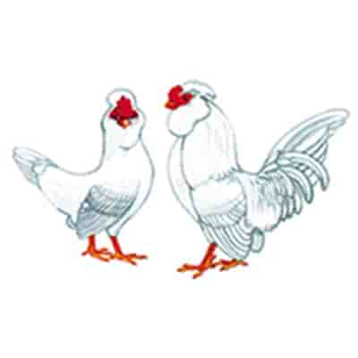
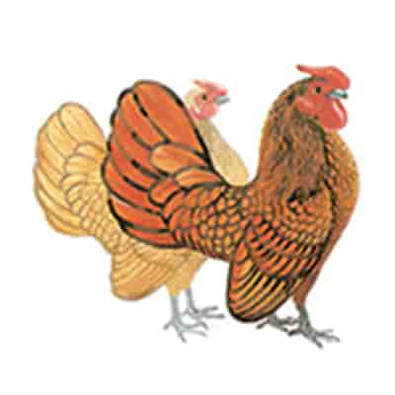
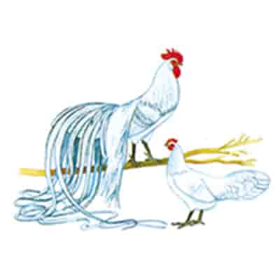
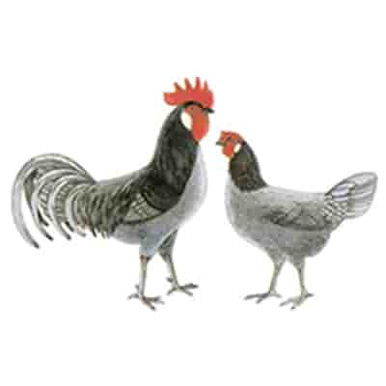
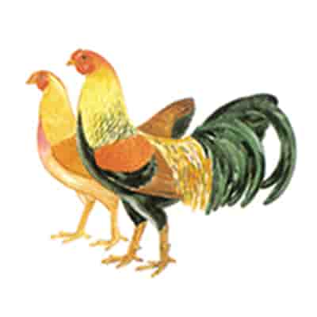
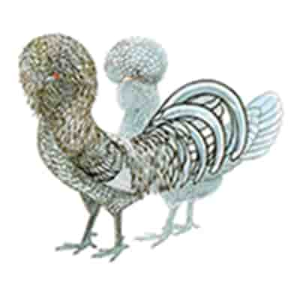
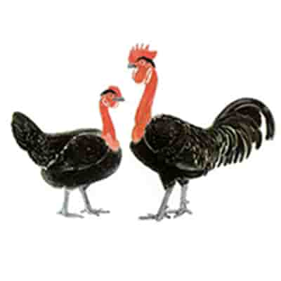
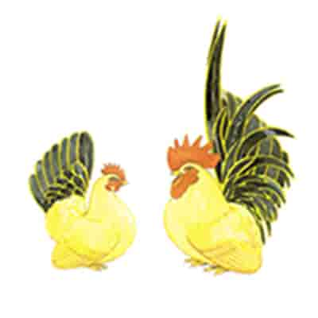
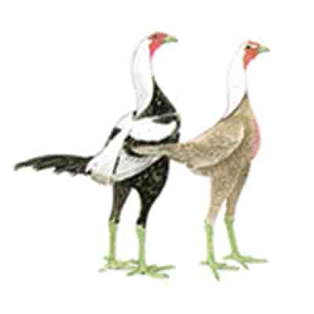
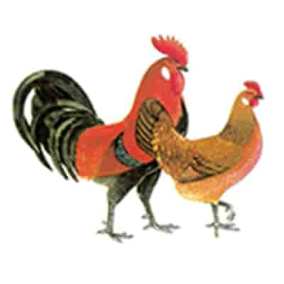
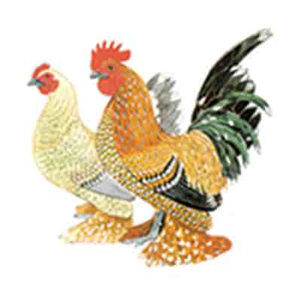
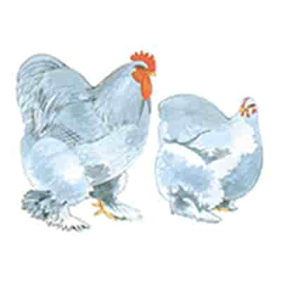
变异：鸡
Notes:
2.5 生物变异的例子：鸡、马、狗、猫
比如鸡，有各种各样的，它们都是通过人工交配和人工选择养出来的不同的鸡。尽管这些鸡的脖子长短不同，羽毛颜色不同，不过它们都还是鸡。都是同一个物种。这是生物变异的例子。

Slide 19
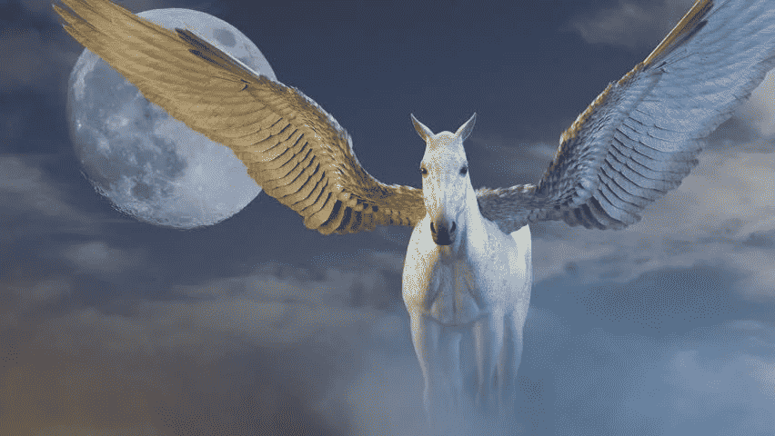
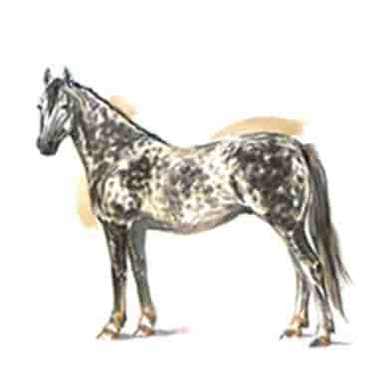
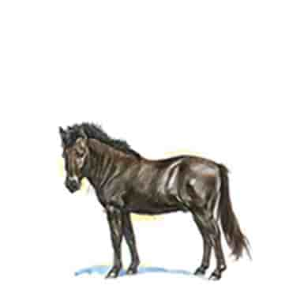
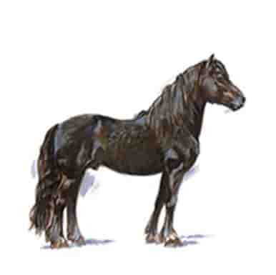
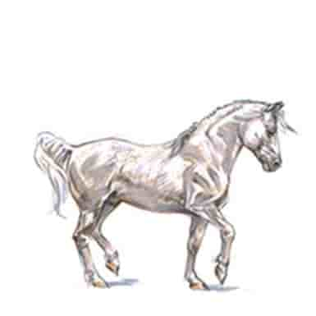
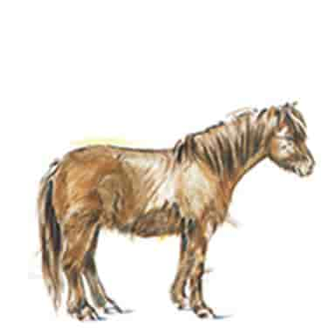
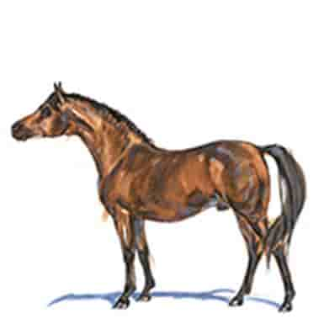
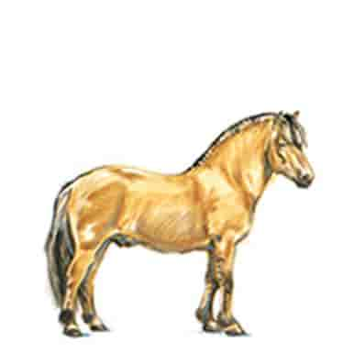
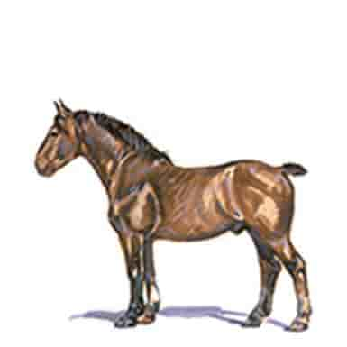
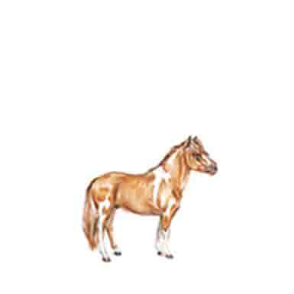
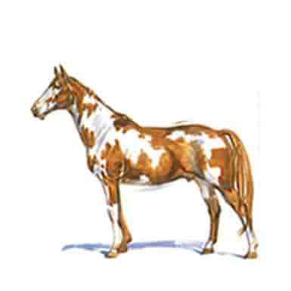
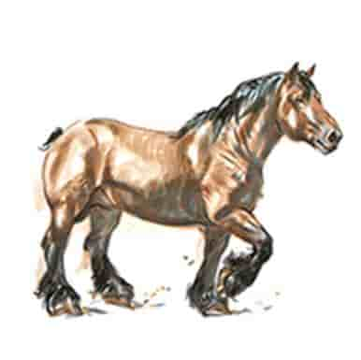
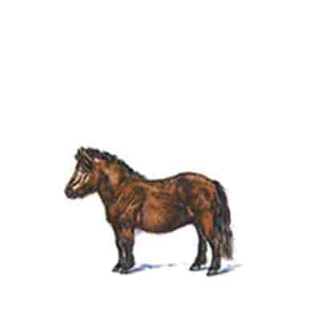
变异：马
Notes:
看这些马，也是各种各样的，这些马的尾巴有长有短，体型有大有小；甚至大马的个头可能是小马的3-4倍。虽然外形很不一样，但它们都是马，这也是变异的例子。（P 击）这些马并没有产生新的功能器官，比如说翅膀等。

Slide 20
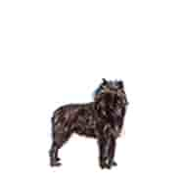
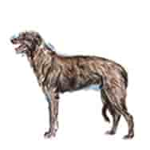
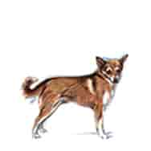
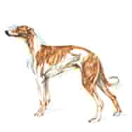
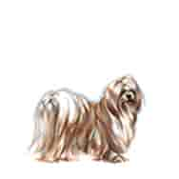
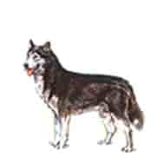
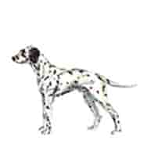
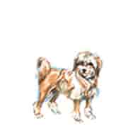
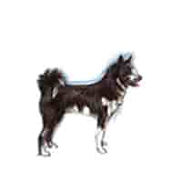
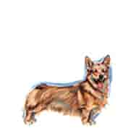
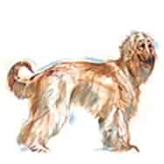
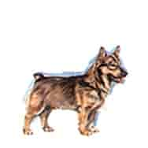
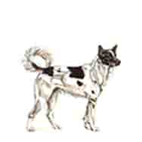











变异：狗
Notes:
再看这些狗，有的非常小，有的非常大，我们都见过。虽然这些狗的外形很不一样，但它们都是狗。这还是生物变异的例子。变异是进化吗？不！因为生物变异并没有让狗产生任何新的功能或结构，也没有让狗变成另外一个物种，所以变异不是进化！这些狗也没有进化。

Slide 21

变异：狗
世界上有500多种不同的狗（亚种）；
几乎都是人为地选择交配，使隐性基因得以表现的结果；
并没有添加任何新的基因信息。
Notes:
据说世界上有500多种不同的狗（亚种），但这500多个亚种几乎都是人为地选择交配，使隐性基因得以表现的结果，并没有添加任何新的基因信息。

Slide 22
变异：狼
大丹狗
拉布拉多
柴犬
Notes:
狗的变异非常大，这是怎么来的呢？大家都知道狗是人类从狼驯养出来的。人类从狼培育出了个头比狼还大的大丹狗，性情远比狼温顺的拉布拉多狗，还培育出了个头比狼还小的柴犬。
我们知道生物的特征是由基因决定的。那么产生这么多不同的狗的基因是从哪里来的？回答是：这些狗的基因信息都是从狼的基因库里来的。

Slide 23



狗的变异：不是进化
重点：没有产生新的基因，产生不同狗的基因原本就存在于野狼的基因库里。
Notes:
也就是说：狼的基因具有足够的多样性，重新组合这些基因，就能产生我们现在看到的所有狗。要掌握的要点是：变异的过程没有产生新的基因，产生不同狗的基因原本就存在于野狼的基因库里。所以，这些狗都是生物变异的例子。

Slide 24
狗没有进化
进化是随机产生新基因、新结构、新功能的过程。
狗没有进化！
狗的亚种是变异
变异不是进化
Notes:
按照达尔文式进化的定义，进化是生物随机产生新基因、新结构和新功能的过程。（P 击）但这些狗既没有增加新的基因信息，也没有产生新结构和新功能，所以狗没有进化！狗的亚种是变异，变异不是进化！

Slide 25
猫的变异
安哥拉猫
美国短毛猫
布偶猫
Notes:
猫也一样。这是野猫，我们现在看到的家猫都是人类从野猫驯养出来的。野猫的基因也具有足够的多样性，所以人类从野猫培育出了毛比野猫还长的安哥拉猫，毛比野猫还短的美国短毛猫,还培育出了远比野猫粘人热情的大块头布偶猫。

Slide 26



猫的变异：不是进化
重点：没有产生新的基因，产生不同猫的基因原本就存在于野猫的基因库里。
Notes:
这里要掌握的要点是：产生不同猫的基因都来自野猫原有的基因库，并没有产生新的基因。所以，这些猫也只是生物变异的例子。看到了吧，生物变异的能力是多么强大！正是造物主赋予生物的这种强大遗传变异能力，世界的物种才能呈现出多样性。

Slide 27
变异的界限
但是
犬科
猫科
Notes:
2.6 生物变异的界限
但生物变异也是有边界的。比如说，狗无论怎么变异，也不会产生一只猫；因为猫和狗是不同的类别。

Slide 28


变异的界限
但是
鸡
马
Notes:
再比如说，鸡无论怎么变异，也不会产生一只马；因为鸡和马又是不同的类别

Slide 29


怎么定义不同的“类”？
当生物学家观察到某两种动物能相互交配时，他们就能判断这两种动物是同一“类”的了。
猫科
马科
Notes:
怎么定义不同的类别呢？当生物学家观察到某两种动物能相互交配生育时，他们就能判断这两种动物是同一“类”的了。

Slide 30
同类才能交配
马
驴
骡
骡子
马和驴的杂交
Notes:
在自然界，我们看到马可以和驴交配，生出骡子。

Slide 31


同类才能交配
马
斑马
斑纹马
+
=
斑纹马
斑马和马的杂交
Notes:
我们还看到马可以和斑马交配，生下斑纹马。为什么会这样呢？

Slide 32

同类才能交配
骡子
马和驴
的杂交
斑纹马
斑马和马的杂交
马科
Notes:
这是因为马、斑马、驴都属于马科动物这个类别。这些同类的动物就能相互交配，繁殖出下一代。

Slide 33

同类才能交配
猫科
虎狮兽
老虎和狮子的杂交
Notes:
同样的，老虎和狮子都属于猫科类动物，所以他们能交配生下虎狮兽。

Slide 34
各从其类
能相互交配的动物就是同一类，这就是神所创造的“各从其类”！
猫科
马科
Notes:
能相互交配的动物就是同一类，这就是神所创造的“各从其类”！

Slide 35
加拉帕戈斯群岛的地雀
你发现这些地雀的嘴巴有什么不同？
Notes:
2.7 地雀是进化还是变异？
现在让我们学以致用，把这些生物变异的科学知识运用在课本中看到的地雀。看这幅图，课本告诉我们说，达尔文到了一个叫加拉帕戈斯的群岛上，他在那里看到了这些地雀。发现这些地雀有不同的嘴巴，有的嘴巴比较小，有的比较大，有的比较细，还有的比较粗。而且，不同嘴型的地雀吃的食物也不同，比如说嘴巴又小又细的地雀吃的是仙人掌里面的种子；但嘴巴又大又粗的地雀吃的是坚硬种子里的果仁。

Slide 36

加拉帕戈斯群岛的地雀：
变异的例子
达尔文认为不同的地雀是进化出的新品种。
他认为这些地雀的不同嘴型就是进化论的证据。
Notes:
基于这些观察，达尔文认为在加拉帕戈斯群岛上看到的不同地雀是进化出的新品种。他认为这些地雀的不同嘴型就是进化论的证据。
在学习完了关于变异的知识后，你还会觉得这些地雀嘴型的改变是进化吗？（等候学生回答）（P 击）不，这是变异的例子，因为地雀并没有产生新的功能或结构。这些地雀其实是同一类。这是现代科学家们都公认的，看看这些科学家的发现吧。

Slide 37

任务一
观看视频：加拉帕戈斯岛的地雀进化了吗？
完成习题
计时：5分钟
Notes:
（P 击）观看视频《加拉帕戈斯岛的地雀进化了吗？》

Slide 38
老师讲解：任务一习题
1. 加拉帕戈斯群岛的地雀发生变化了吗？
2. 地雀的这些变化是进化吗？
是的，它们的体型和嘴型都发生了变化。
不是，这些变化不是进化，
因为没有产生新的功能和结构！
Notes:
看视频，完成简答题。
1.加拉帕戈斯群岛的地雀发生变化了吗？
（P 击）是的，它们的体型和嘴型都发生了变化。
2.地雀的这些变化是进化吗？
（P 击）不，这些变化不是进化，因为没有产生新的功能和结构。

Slide 39
老师讲解：任务一习题
二、填空题。
1. 科学观察表明：在加拉帕戈斯群岛上的所有地雀都能互相交配繁殖。这说明：这些地雀都是同一个 。
2. 地雀的变化是变异导致的结果。变异不是 ！
品种
进化
Notes:
二 填空题。
1.科学观察表明：在加拉帕戈斯群岛上的所有地雀都能互相交配繁殖。这说明：这些地雀都是同一个（P 击）品种。
2.地雀的变化是生物变异导致的结果。变异不是（P 击）进化！

Slide 40
变异：加拉帕戈斯群岛的地雀
狗的外形差异
是变异导致的
地雀的外形差异
也是变异导致的
Notes:
老师解析：对比一下各种狗类和加拉帕戈斯群岛的各种地雀，哪一组变异的差别更大呢?很明显，狗的外形差异要比地雀大得多。（P 击）我们知道这些狗的外形差异是变异导致的，同样，（P 击）加拉帕戈斯群岛地雀的差异也是通过变异导致的，变异不是进化。

Slide 41
老师讲解：任务一习题
二、填空题。
3. 进化是指一个随机产生新基因、新结构、新功能的过程，而这些地雀既没有增加 基因信息，也没有产生 结构和功能,所以这些地雀没有 !
新的
新的
进化
Notes:
3.进化是指一个随机产生新基因、新结构、新功能的过程，而这些地雀既没有增加（P 击）新的基因信息，也没有产生（P 击）新的结构和功能,所以这些地雀没有（P 击）进化!

Slide 42

两大问题
“生物通过遗传、变异
和自然选择不断进化。”
变异能不能产生新结构、新功能？
2. 自然选择能不能产生新结构、新功能？
不能。变异不是进化！
Notes:
基于对于鸡、马、狗、猫，还有地雀的学习，请问变异能不能产生新结构、新功能？（P 击）不能，明显变异不是进化。我们接下来要探讨今天的第二个大问题
（P 击）2、自然选择能不能产生新结构、新功能？常和自然选择绑在一起的是长颈鹿和桦尺蛾的故事。

Slide 43

任务二
阅读材料一：
长颈鹿是进化的例子吗？
完成习题
计时：10 分钟
Notes:
我们先从长颈鹿开始，看看它是不是进化的例子吧。请阅读材料一、并完成习题，你将有10分钟的时间。

Slide 44

阅读材料一习题
三、简答题。
假设自然界原本果真有短脖子长颈鹿和长脖子长颈鹿同时共存，而且后来短脖子长颈鹿因为饥荒而灭绝了，这能证明什么？
这能证明自然选择。
Notes:
假设自然界原本果真有短脖子长颈鹿和长脖子长颈鹿同时共存，而且后来短脖子长颈鹿因为饥荒而灭绝了，这能证明什么？
（P 击）这能证明自然选择。

Slide 45
阅读材料一习题
2. 自然选择是一个淘汰的机制，这个过程是否产生了新基因、新结构和新功能？
3. 自然选择能让长颈鹿进化吗？为什么？
没有！自然选择这个淘汰机制会导致绝种。
不能！因为自然选择不能产生新基因、
新结构和新功能。
Notes:
自然选择是一个淘汰的机制，这个过程是否产生了新基因、新结构和新功能？
（P 击）没有！自然选择这个淘汰机制会导致绝种。
自然选择能让长颈鹿进化吗？为什么？
（P 击）不能！因为自然选择不能产生新基因、新结构和新功能。

Slide 46

任务三
阅读材料一：
桦尺蛾进化了吗？
完成习题
计时：7 分钟
Notes:
7.（7'）任务三：集体阅读材料二：桦尺蛾进化了吗？
自然选择不能让长颈鹿进化，那它是否能让桦尺蛾进化呢？我们一起来读一读材料二。（老师可以请几个学生一人一段轮流朗读。）

Slide 47
任务三习题
四、请用一句话回答下列问题。
1. 科学家观察到桦尺蛾有什么变化？
工业革命前，白色桦尺蛾多，黑色的少。
工业革命后，黑色桦尺蛾多，白色的少。
Notes:
（老师可以用点名回答问题的方式，也可以请每个组派代表来分享答案。老师可以在学生分享的时候，同时播放PPT里的答案。）
请用一句话回答下列问题。
1.科学家观察到桦尺蛾有什么变化？
（P 击）工业革命前，白色桦尺蛾多，黑色的少；工业革命后，黑色桦尺蛾多，白色的少。

Slide 48
任务三习题
2. 桦尺蛾在工业革命前后的变化，可能是由什么导致的？
3.桦尺蛾的这些变化是进化吗？
可能是自然选择导致的。
不是，因为没有产生新基因、新功能和新结构。
Notes:
2.桦尺蛾在工业革命前后的变化，可能是由什么导致的？
（P 击）可能是自然选择导致的。
3.桦尺蛾的这些变化是进化吗？
（P 击）不是，因为没有产生新基因、新功能和新结构。

Slide 49
阅读材料二习题
五、完成填空题。
进化是指一个随机产生 基因、 结构、
功能的过程。
2. 桦尺蛾既没有 新的结构和功能，也没有
新的基因信息，更没有 别种飞蛾，
所以桦尺蛾根本没有 。
3. 因而，桦尺蛾 （是 不是）进化的例子。
新
新
新
增加
产生
变成
进化
不是
Notes:
五、完成填空题。
进化是指一个随机产生（P 击）新基因、（P 击）新结构、（P 击）新功能的过程。
桦尺蛾既没有（P 击）增加新的结构和功能，也没有（P 击）产生新的基因信息，更没有（P 击）变成别种飞蛾，所以桦尺蛾根本没有（P 击）进化。
因而，桦尺蛾（P 击）不是（是/不是）进化的例子。

Slide 50
长颈鹿没有进化
桦尺蛾也没有进化
自然选择能不能进化出新物种？
不能！
自然选择不是进化
桦尺蛾的变异不是进化
Notes:
自然选择能进化出新物种吗？
我们已经看到常和自然选择绑在一起的长颈鹿没有进化，桦尺蛾也不是进化。基于这两个案例的分析，我们基本就能回答今天的第二个问题了：（P 击）自然选择能不能进化出新物种？回答是：不能！这个回答和很多科学家的研究结果也是一致的。

Slide 51


自然选择能不能进化出新物种？
观看视频：
自然选择——进化的动力？
Notes:
接下来我们来听听三位科学家对自然选择的看法，其中一位是国际有名的遗传学家，另外两位是生物学博士。
（P 击）观看视频： 《自然选择——进化的动力？》

Slide 52



自然选择能不能进化出新物种？
为什么？
不能！因为自然选择根本不能产生任何新基因、新结构、新功能！
Notes:
自然选择能不能进化出新物种，为什么？这些科学家的回答是什么？（P 击）不能！因为自然选择根本不能产生任何新基因、新结构、新功能！

Slide 53
进化不成立
变异不是进化！
自然选择不是进化！
“生物通过遗传、变异
和自然选择不断进化。”
Notes:
现在我们已经搞清楚了变异不是进化，自然选择也不是进化。（P 击）那我们就能知道“生物通过遗传、变异和自然选择不断进化。”是不正确的。生物进化不能成立。

Slide 54
课本中，仍被误当是进化的例子
2. 桦尺蛾的变异不是进化
1. 地雀的变异不是进化
3. 长颈鹿的自然选择不是进化
Notes:
10.（5’）老师总结：应用、经文
虽然地雀、桦尺蛾、长颈鹿现在仍被错误地当作是进化的例子。（P 击）但通过这节课的学习，我们知道地雀的变异不是进化，桦尺蛾和长颈鹿的自然选择也不是进化，这些生物都是上帝“各从其类”的独特创造。

Slide 55
物种的来源：
神“各从其类”的创造
创世记1:1起初，神创造天地。
创世记1:24神说：“地要生出活物来， 各从其类；牲畜、昆虫、野兽，各从其类。”事就这样成了。25於是神造出野兽， 各从其类；牲畜，各从其类；地上一切昆虫，各从其类。神看著是好的。
创世记1:1 起初，神创造天地。
创世记1:24 神说：“地要生出活物来，各从其类；牲畜、昆虫、野兽，各从其类。”事就这样成了。25 於是神造出野兽，各从其类；牲畜，各从其类；地上一切昆虫，各从其类。神看著是好的。
Notes:
创世记1:1起初，神创造天地。……24神说：“地要生出活物来，各从其类；牲畜、昆虫、野兽，各从其类。”事就这样成了。25於是神造出野兽，各从其类；牲畜，各从其类；地上一切昆虫，各从其类。神看著是好的。

Slide 56

对于“茶杯狗是进化产生的吗？”和“为什么长颈鹿不可能是从短颈鹿变来的？”感兴趣的同学，请参阅附录。
Notes:
对于“茶杯狗是进化产生的吗？”“为什么长颈鹿不可能是从短颈鹿变来的？”感兴趣的同学，请参阅附录。

Slide 57
Notes:
祷告结束。

